Slide 1
Решение задач с помощью уравнений. 5 класс
Учитель: Алексеева Наталья Евгеньевна
ГБОУ СОШ №292
Санкт-Петербург

Slide 2
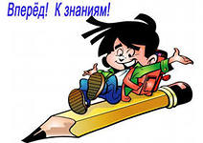
Вопросы:
Что называется уравнением?
Что называют корнем уравнения?
Что значит решить уравнение?

Slide 3
Устно:
Найдите квадраты чисел
2; 5; 7; 8; 15; 10.
Найдите кубы чисел
3; 5; 4; 10.
Какой цифрой заканчивается квадрат числа 156739? 109537?

Slide 4
Устно:
Квадрат какого числа равен
4; 16; 36; 81; 900?
Куб какого числа равен
8; 64; 125; 27000?

Slide 5
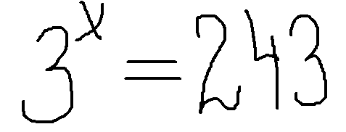
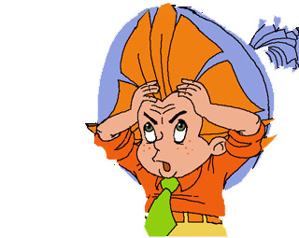
Угадайте корень уравнения:

Slide 6
Задача.
Алёша задумал число. Он прибавил к нему 5, потом разделил на 3, умножил на 4, отнял 6, разделил на 7 и получил число 2. Какое число задумал Алёша?

Slide 7
Упростите:
2a + 3a
m + 16m
4a + 90a
86b – 77b
209n + n
15x + 5x – 12x

Slide 8
Запишите в виде равенства предложение: 4a больше, чем a, на 48
4a Б
на 15
а м

Slide 9
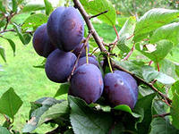
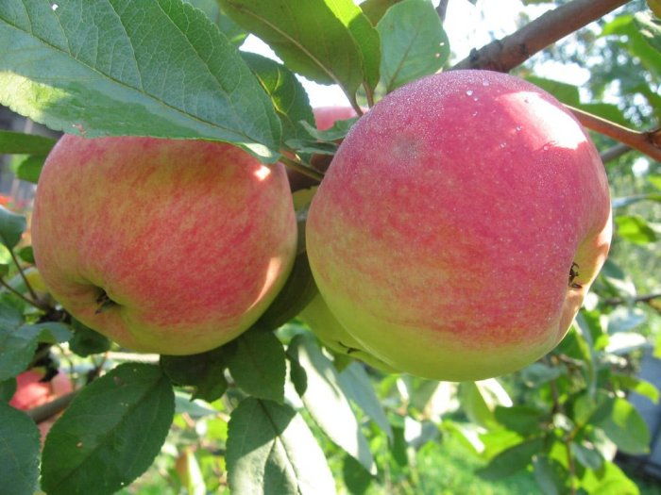
Задача.
В саду яблонь больше, чем слив, в 7 раз, или на 420. Сколько яблонь и сколько слив в саду?

Slide 10
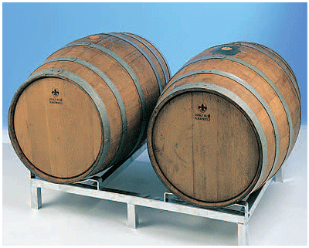
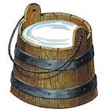
Задача.
В двух бочках 80 литров воды. Если из первой бочки перелить во вторую 10 л, то в первой будет в 3 раза меньше воды, чем во второй. Сколько воды в каждой бочке?

Slide 11
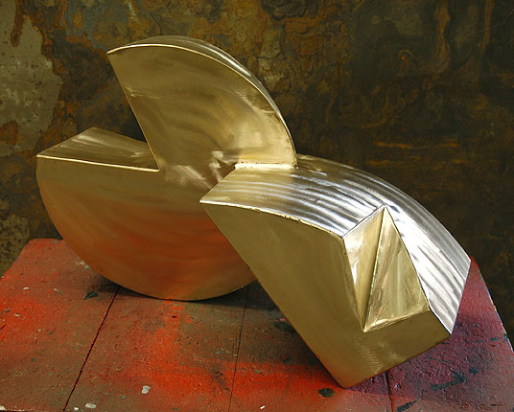
Задача.
Бронза содержит 41 часть меди, 8 частей олова и 1 часть цинка. Сколько будет весить кусок бронзы, в котором цинка на 1 кг 484 г меньше, чем олова?

Slide 12
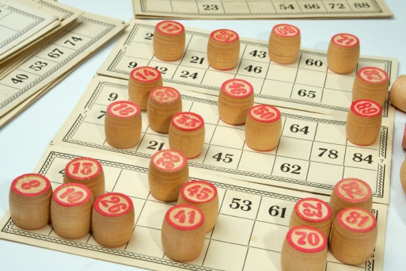
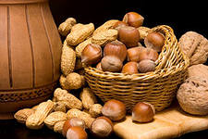
Задача.
Дети играли в лото на орехи. Ване очень не везло: он сыграл 4 партии и, проиграв их все, отдал 255 орехов, при этом в каждой новой партии проигрывал вчетверо больше орехов, чем в предыдущей. Сколько орехов проиграл Ваня в последней партии?

Slide 13
Домашнее задание: печатные материалы

